Slide 1

Прогнозирование рецидива диабетического кетоацидоза
ИИ в промышленности
Студент:
Садыхов Олег Бахадурович, гр. J4151
Научный руководитель:
Леоненко Василий Николаевич, к. ф.-м. н., доцент

Slide 2
Постановка проблемы
Диабетический кетоацидоз (ДКА) — острое, угрожающее жизни метаболическое осложнение сахарного диабета. Рецидивы ДКА — ключевой индикатор, приводящий к тяжелым нарушениям функциональной способности организма. Существующие клинические рекомендации основаны на небольшом числе известных факторов риска (например, содержание HbA1c), но их способность прогнозировать рецидив часто недостаточна. Недавние исследования [1-7] в области прогнозирования DKA с применением машинного обучения указывают на распространенную проблему "черного ящика", то есть отсутствие понимания глубинных причин их прогнозов, что подрывает доверие врачей.

Slide 3
Цель и задачи
Цель исследования: Разработка интерпретируемой модели, объясняющей ключевые факторы риска, для задачи прогнозирования рецидива ДКА для российской клинической практики.
Задачи:
Систематический обзор современных научных публикаций по применению методов машинного обучения для прогнозирования ДКА и его факторов риска.
Предобработка и анализ реальных клинических данных пациентов.
Удаление аномалий, масштабирование данных.
Сравнение эффективности различных алгоритмов машинного обучения на подготовленных данных.
Отбор ключевых признаков, в частности проведение SHAP-анализа.
Сравнение итоговой интерпретируемой модели по комплексу метрик (ROC-AUC, F1-score, Precision, Recall).

Slide 4
Обзор аналогичных решений/исследований
Источник | Решения | Недостатки
Ihalapathirana A. et al., 2023 | Применены бустинговые алгоритмы, отбор признаков методом ReliefF, стратификация по полу. | Ограничение набора данных - рассматриваются только взрослые пациенты с 1 типом диабета.
Williams D. D. et al., 2023 | Разработана и протестирована модель глубокого обучения типа LSTM для прогнозирования риска госпитализации по поводу ДКА у молодежи. | Отсутствие SHAP/XAI анализа.
Eid W. M. et al., 2023 | Подтверждение эффективности классических алгоритмов ML на структурированных данных. | Ограниченный набор признаков.
Вывод: Существующие решения подтверждают эффективность ML для прогнозирования ДКА, но имеют существенные ограничения: недостаток интерпретируемости моделей, ограниченные наборы признаков и отсутствие исследования на российской популяции. Наша работа направлена на создание интерпретируемой модели, учитывающей эти особенности.

Slide 5

Методы и инструменты исследования
Методы: машинное обучение, анализ данных, интерпретация моделей.
Инструменты: Python, Google Colab, Pandas, NumPy, Scikit-learn, CatBoost, XGBoost, SHAP, Matplotlib, Seaborn.
Данные: Анонимизированный клинический датасет пациентов с ДКА, предоставленный одной из больниц Санкт-Петербурга.

Slide 6

Научная новизна
Впервые предложен комплексный метод анализа клинических данных для прогнозирования рецидива ДКА в России, позволяющий учитывать и ранжировать вклад широкого спектра признаков с помощью методов XAI (SHAP).
Результаты исследования выявляют основные факторы риска рецидива ДКА в российской популяции. Это может помочь в создании моделей, учитывающих индивидуальные особенности пациентов с целью преждевременного обнаружения рецидива ДКА.

Slide 7
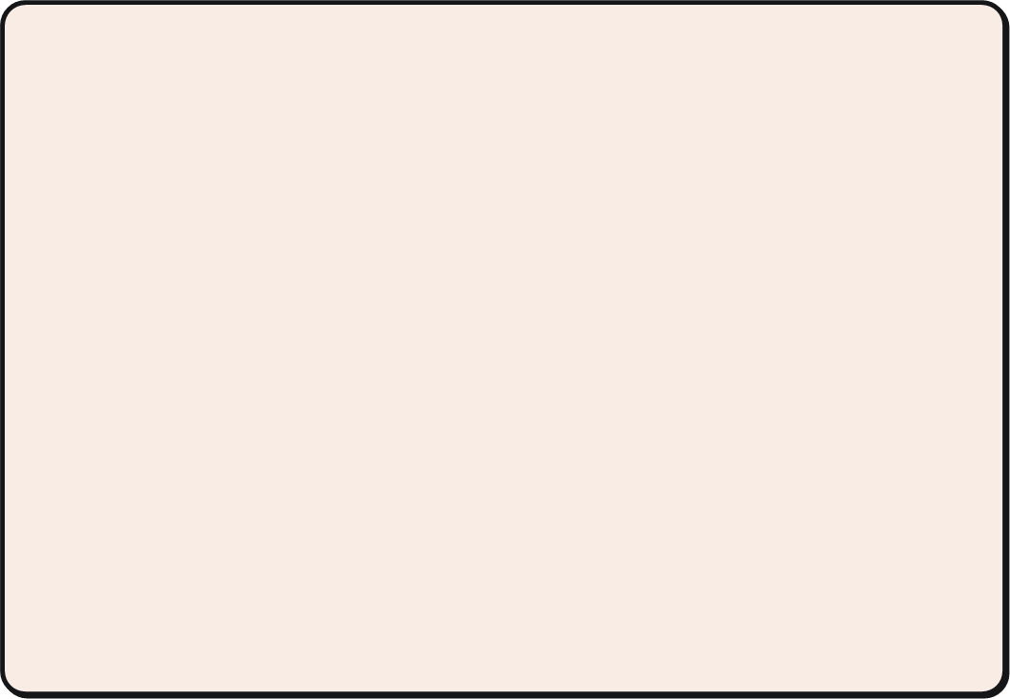
Ход решения
Сбор и подготовка данных
  Использован реальный клинический датасет
  Собрана первичная база данных пациентов с эпизодами ДКА (195 человек)
  Проведен разведочный анализ данных для оценки качества, распределения признаков.
  Удалены квазиконстантные и неинформативные признаки
  Удалены аномальные данные
Отбор признаков
  Выполнена предварительная фильтрация признаков: удалены колонки с применением жадного алгоритма
  Проведен экспертный отбор признаков совместно с врачами-эндокринологами для формирования финального набора переменных, имеющих клиническую интерпретацию и релевантность для прогноза рецидива ДКА

Slide 8
Ход решения
Предварительное обучение модели
  Использованы архитектуры ML (CatBoost, XGBoost, Случайный лес, Логистическая регрессия)
  Данные разделены на train и test 80/20
  Проведена кросс валидация на train для 4 фолдов
  Для оценки стабильности моделей проведена технология бутстрепа с последующим расчетом доверительных интервалов ROC-AUC.
  На данном этапе модели обучены без углубленного подбора гиперпараметров для получения baseline-оценки их прогнозной способности.
Исследование разделено на два подхода для анализа влияния анамнеза
С учетом количества ДКА в анамнезе.
Без учета количества ДКА в анамнезе.
Оценка качества
AUC
Classification report (precision, recall, f1-score, accuracy)

Slide 9
Ход решения
Предварительная точность моделей на кросс-валидации:
1. Вариант с ДКА в анамнезе 2. Вариант без ДКА в анамнезе
CV | AUC | F1-score для 1 класса | Accuracy
CatBoost | 0.931 | 0.89 | 0.92
XGBoost | 0.930 | 0.85 | 0.89
Random Forest | 0.920 | 0.82 | 0.88
Logistic regression | 0.921 | 0.81 | 0.87
CV | AUC | F1-score для 1 класса | Accuracy
CatBoost | 0.737 | 0.49 | 0.71
XGBoost | 0.597 | 0.34 | 0.60
Random Forest | 0.731 | 0.29 | 0.68
Logistic regression | 0.688 | 0.45 | 0.64

Slide 10
Ход решения
Предварительная точность моделей на тесте:
1. Вариант с ДКА в анамнезе 2. Вариант без ДКА в анамнезе
TEST | AUC | F1-score для 1 класса | Accuracy
CatBoost | 0.993 | 0.92 | 0.94
XGBoost | 0.970 | 0.92 | 0.94
Random Forest | 0.997 | 0.92 | 0.94
Logistic regression | 0.980 | 0.78 | 0.86
TEST | AUC | F1-score для 1 класса | Accuracy
CatBoost | 0.836 | 0.53 | 0.75
XGBoost | 0.729 | 0.43 | 0.64
Random Forest | 0.826 | 0.38 | 0.72
Logistic regression | 0.742 | 0.55 | 0.72

Slide 11
Ход решения
Для рассмотрения второго варианта работы проведен подбор гиперпараметров методом GridSearchCV для четырёх моделей и отбор признаков с использованием жадного алгоритма с последующим согласованием с экспертами-эндокринологами.
Наилучший результат показала модель случайного леса.
TEST | AUC | F1-score для 1 класса | Accuracy
Random Forest | 0.829 | 0.64 | 0.78

Slide 12
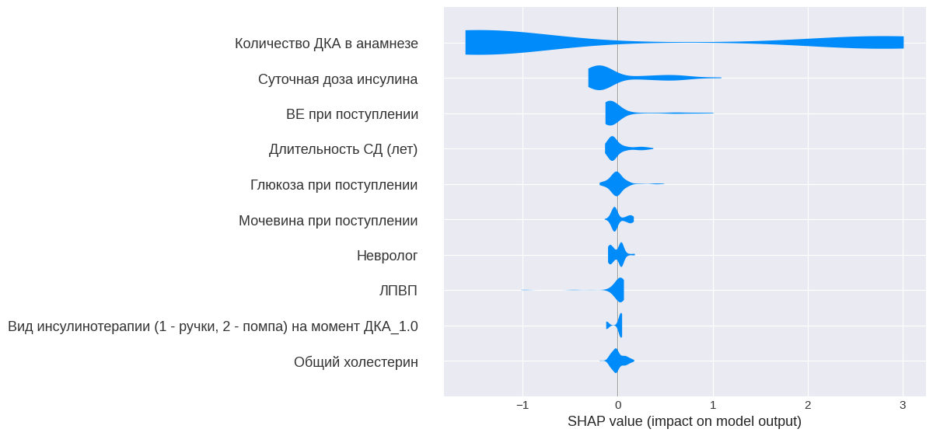
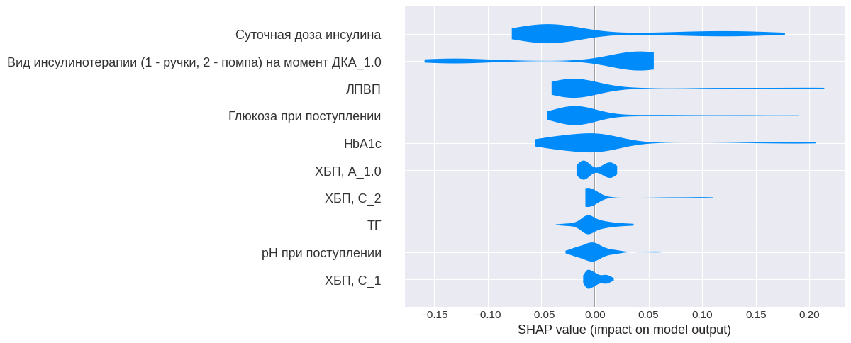
Ход решения
В каждом из вариантов проведен SHAP-анализ для лучших моделей для определения ключевых признаков, на которые ссылается модель при прогнозировании первого класса таргета:
1 Вариант 2 Вариант

Slide 13
Основные результаты:
GIT REPOSITORY: https://github.com/Lempopone/dka-relapse-prediction.git
1 вариант | 2 вариант
Accuracy на тестовой выборке: 94% | Accuracy на тестовой выборке: 78%
AUC: 0.997 | AUC: 0.829
Топ 5 признаков по важности SHAP
Топ 5 признаков по важности SHAP
Количество ДКА в анамнезе | 1.917134
Суточная доза инсулина | 0.290616
ВЕ при поступлении | 0.144938
Длительность СД (лет) | 0.089690
Глюкоза при поступлении | 0.063292
Суточная доза инсулина | 0.063852
Вид инсулинотерапии | 0.034719
ЛПВП | 0.023290
Глюкоза при поступлении | 0.030826
HbA1c | 0.029524

Slide 14
Основные результаты:
Выводы:
Получен и полностью обработан клинический датасет.
Разработаны и обучены ML-модели по двум стратегиям: с учетом анамнеза ДКА и без.
Методом SHAP выявлены и ранжированы ключевые факторы риска рецидива.

Slide 15
Ожидаемые результаты
Получение и анализ расширенной базы данных для выявления ключевых для российской популяции предикторов ДКА.
Разработка интерпретируемой ML-модели, превосходящей baseline и валидированной на новых данных.
Создание рабочего прототипа системы (API + интерфейс) для поддержки врачебных решений в реальном времени.

Slide 16
Заключение
В рамках первого семестра была сформулирована цель исследования, поставлены задачи и выполнен ключевой подготовительный этап: произведён сбор и обработка клинического датасета, а также обучены и протестированы базовые модели машинного обучения для прогнозирования рецидива ДКА.
Наследующем этапе работы планируется расширение и обогащение датасета с целью повышения точности прогноза, а также разработка функционального прототипа системы поддержки врачебных решений в реальном времени.

Slide 17
Степень готовности результатов к публикации
Полученные результаты демонстрируют прочную основу и потенциал для разработки интерпретируемой модели прогнозирования рецидивов ДКА. С учетом высокой ответственности и специфики медицинских положений для последующей публикации необходимы расширение клинического датасета и получение разрешения от медицинского учреждения.

Slide 18
Литература:
1. Ihalapathirana A. et al. Explainable Artificial Intelligence to predict clinical outcomes in type 1 diabetes and relapsing-remitting multiple sclerosis adult patients //Informatics in Medicine Unlocked. – 2023. – Т. 42. – С. 101349.
2. Williams D. D. et al. An “All-Data-on-Hand” deep learning model to predict hospitalization for diabetic ketoacidosis in youth with type 1 diabetes: Development and validation study //JMIR diabetes. – 2023. – Т. 8. – С. e47592.
3. Eid W. M. et al. Predicting diabetic ketoacidosis in pediatric patients using machine learning //F1000Research. – 2023. – Т. 12. – С. 611.
4. Alsamhori J. F. et al. The implication of artificial intelligence in diabetic ketoacidosis //Avicenna. – 2025. – Т. 2025. – №. 2. – С. 16.
5. Earnest A. et al. Machine learning techniques to predict diabetic ketoacidosis and HbA1c above 7% among individuals with type 1 diabetes—A large multi-centre study in Australia and New Zealand //Nutrition, Metabolism and Cardiovascular Diseases. – 2025. – С. 103861.
6. Subramanian D., Sonabend R., Singh I. A Machine Learning Model for Risk Stratification of Postdiagnosis Diabetic Ketoacidosis Hospitalization in Pediatric Type 1 Diabetes: Retrospective Study //JMIR diabetes. – 2024. – Т. 9. – №. 1. – С. e53338.
7. Fan T. et al. Predicting the risk factors of diabetic ketoacidosis-associated acute kidney injury: A machine learning approach using XGBoost //Frontiers in public health. – 2023. – Т. 11. – С. 1087297.

